Slide 1
Bachelorarbeit-Präsentation
Accessiblity im Modern Web
Software-Test von Web-Applikationen
Bernhard Posselt

Slide 2
Accessbility im Modern Web
© 2012/13 FH Technikum Wien

Slide 3
Einführung
Web auch wichtiger staatliche Services (E-Government)
Menschen mit körperlichen Einschränkungen im Web oft vergessen
ca. 20% der Bevölkerung haben eine Einschränkung

Slide 4
Problemstellung
Accessiblity Techniken oft unbekannt
Keine Zeit
Probleme mit Vorgesetzten
Ausreden (keine Zielgruppe)

Slide 5
Ausführung
Recherche und Gegenüberstellung von W3C Richtlinien und Techniken
WCAG 1.0
WCAG 2.0
WCAG 1.0 vs WCAG 2.0
ARIA

Slide 6
Ergebnisse
Nicht schwierig umzusetzen
Vorteile für alle Nutzer
Checkliste für Accessbility Kriterien einer Webseite
Testbarkeit der Kriterien in WCAG 2.0 verbessert
ARIA für “Hacks” wie mit CSS und JavaScript gebaute Bedienelemente

Slide 7
Software-Test von Web-Applikationen

Slide 8
Einführung
Web-Applikationen sind plattformunabhängig
Markt internetfähiger Geräte wächst stark
Attraktiv für Applikationsentwickler

Slide 9
Problemstellung
Softwaretest ist erforderlich
Viele Web-Browser mit unterschiedlichen Funktionen
Modularer Aufbau erschwert Fehlerlokalisation
Client-Server Modell schwieriger zu testen als lokale Applikationen

Slide 10
Ausführung
Erläutert den Einsatz von Unit-Test, Integration-Test, System-Test und Acceptance Test anhand eines Projektes
Vorteile, Nachteile und Einsatzgebiete der Tests
Lösungsmöglichkeiten für Probleme, die bei Web-Applikationen Auftreten
Tools und Frameworks

Slide 11
Ergebnisse
Test von Web-Applikationen erfordert eigene Frameworks und Tools
JavaScript Frameworks ermöglichen Async Tests, z.B. AngularJS mit IoC Container
Trennung von Logik und Präsentation wichtig

Slide 12
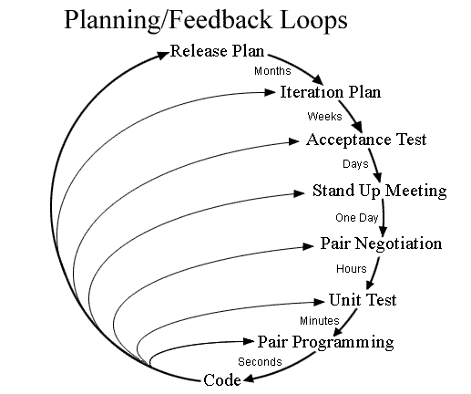

Slide 13
